Slide 1
СКОРОДУМОВА ОЛЬГА ГЕННАДЬЕВНА
Развитие мелкой моторики рук детей младшего дошкольного возраста с помощью умного песка.
Консультация для родителей

Slide 2
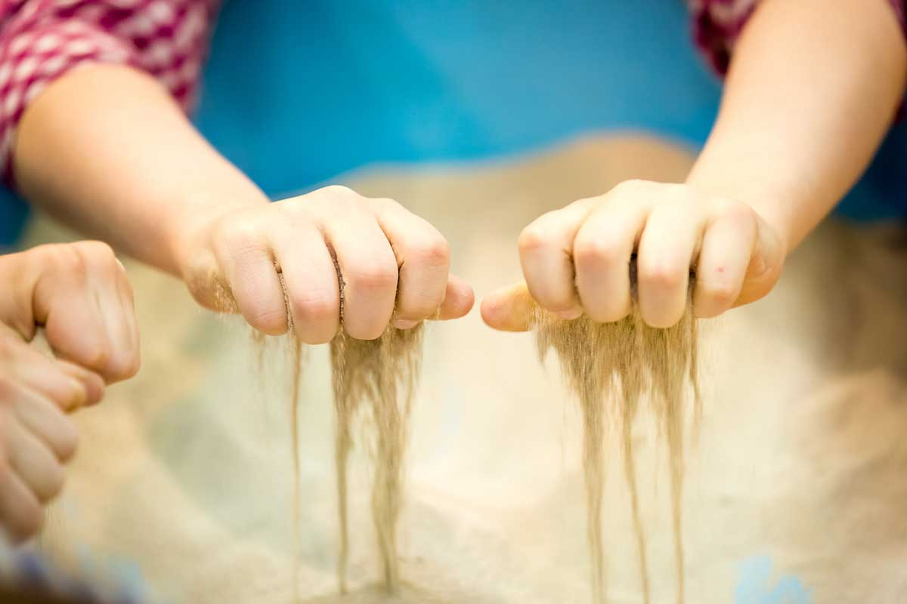

Slide 3
Уважаемые родители!
Игра с песком - одна из форм естественной деятельности детей.
Она доставляет удовольствие детям. Это необычная техника, благодаря которой ребенок строит собственный мир в миниатюре из песка и небольших фигурок. При этом ребенок выражает на песке то, что спонтанно возникает у нее в сознании.
Создавая сам свой мир на песке, ребенок чувствует себя волшебником, она не боится что-то менять, ломать старое или строить новое.
Песочные игры не только интересные но и полезны.
Развивается мелкая моторика пальцев рук при манипуляциях с мелкими предметами, фигурами, песком.
Развивается творчество, фантазия, когда ребенок придумывает целый мир на песке.
Развивается речь, потому что часто игра сопровождается комментариями, историями, диалогами.

Slide 4
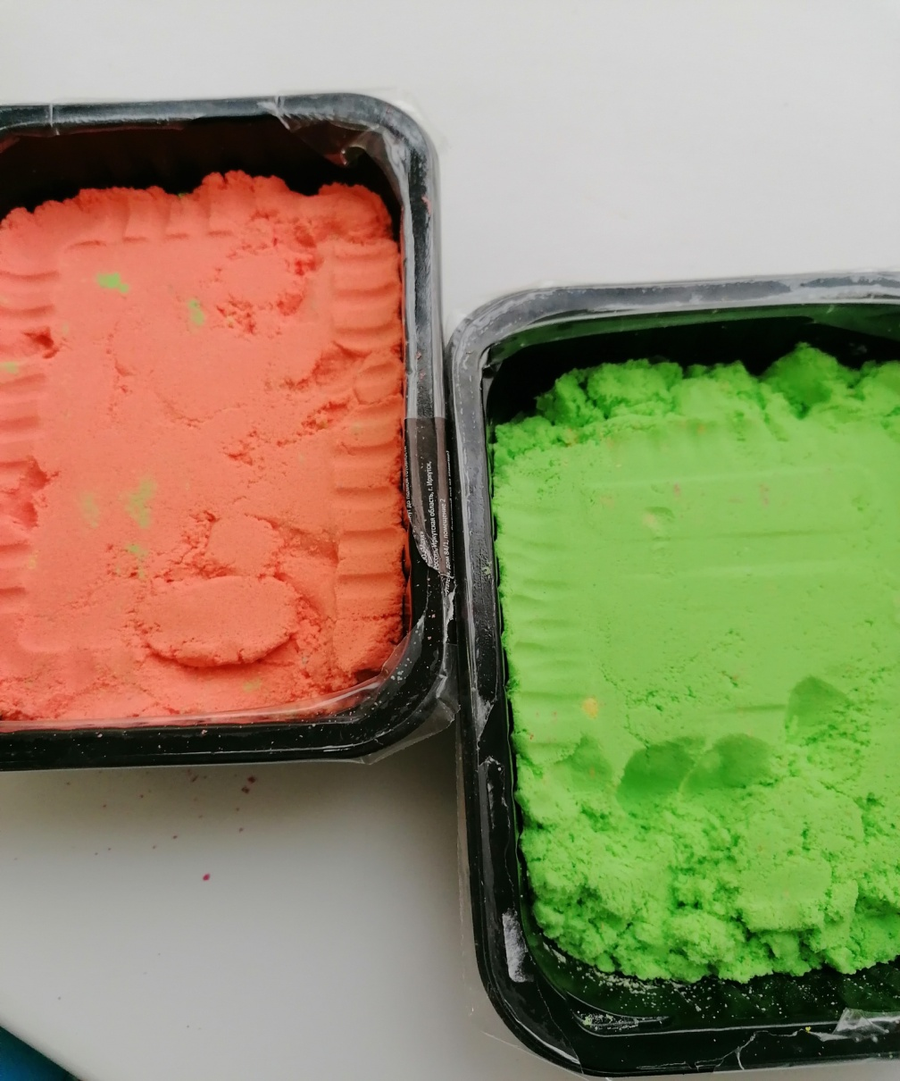
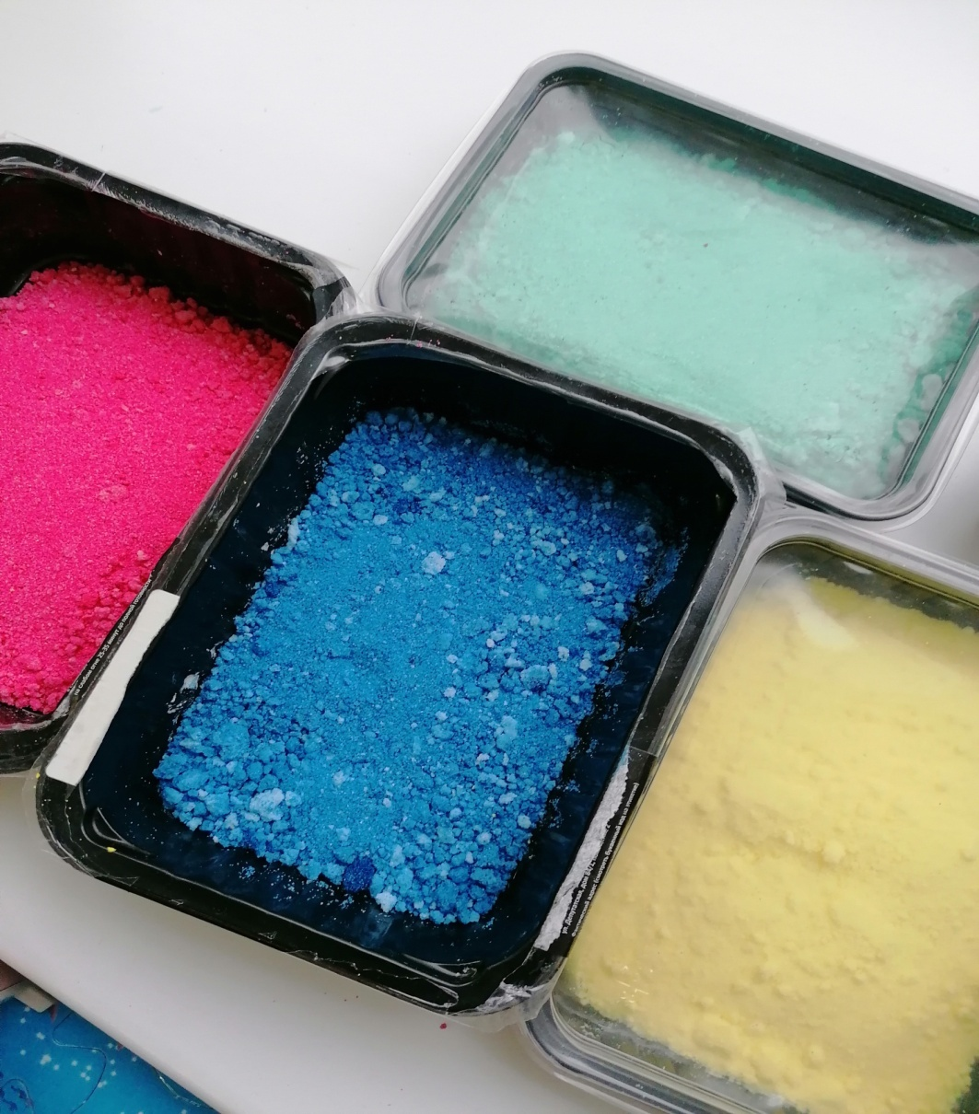
Песок своими руками

Slide 5
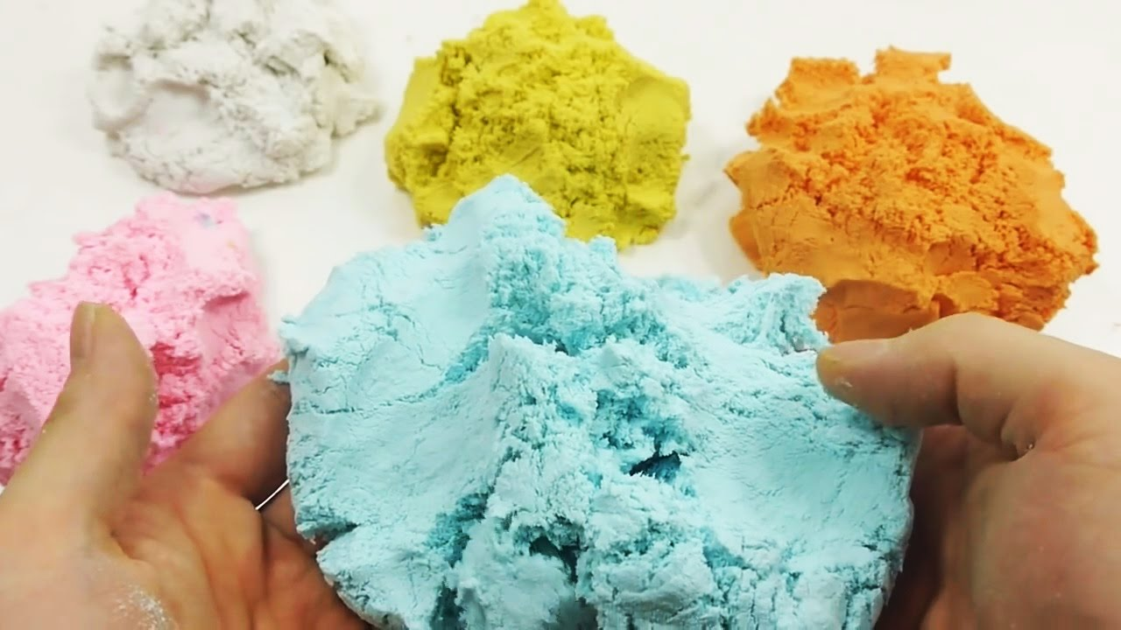
Сегодня я вам предлагаю изготовить Умный песок своими руками. Нам понадобиться соль, гуашь и емкость для смешивания. Соль окрашиваем гуашью и просушиваем, если есть комочки можно просеять. Это будет рассыпчатый песок. Для пластичного песка нам понадобиться обычный песок клей прозрачный и гуашь. Второй вариант взять крахмал и бальзам для волос.. Как вы уже видите для создания Умного не требуется много усилий и времени.

Slide 6
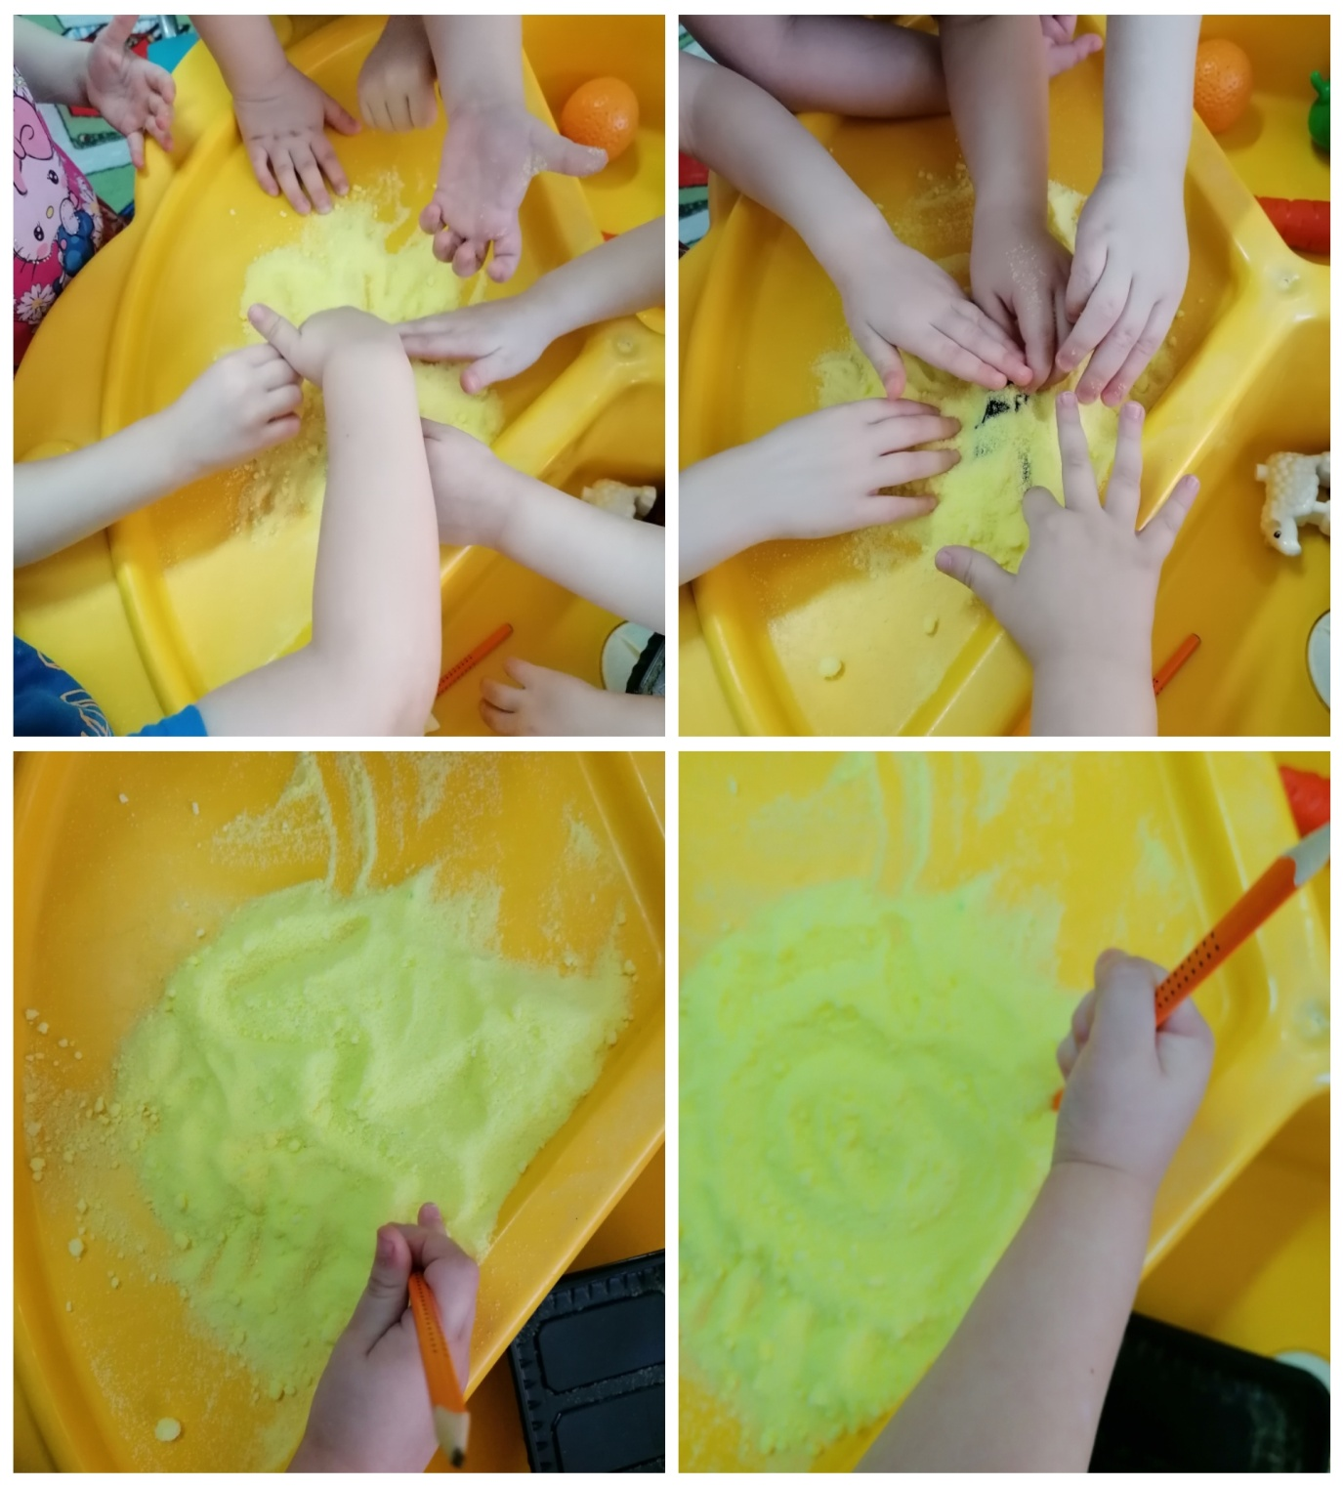
Вот дети рисуют на обычном столе, свои мечты и желания!!!

Slide 7
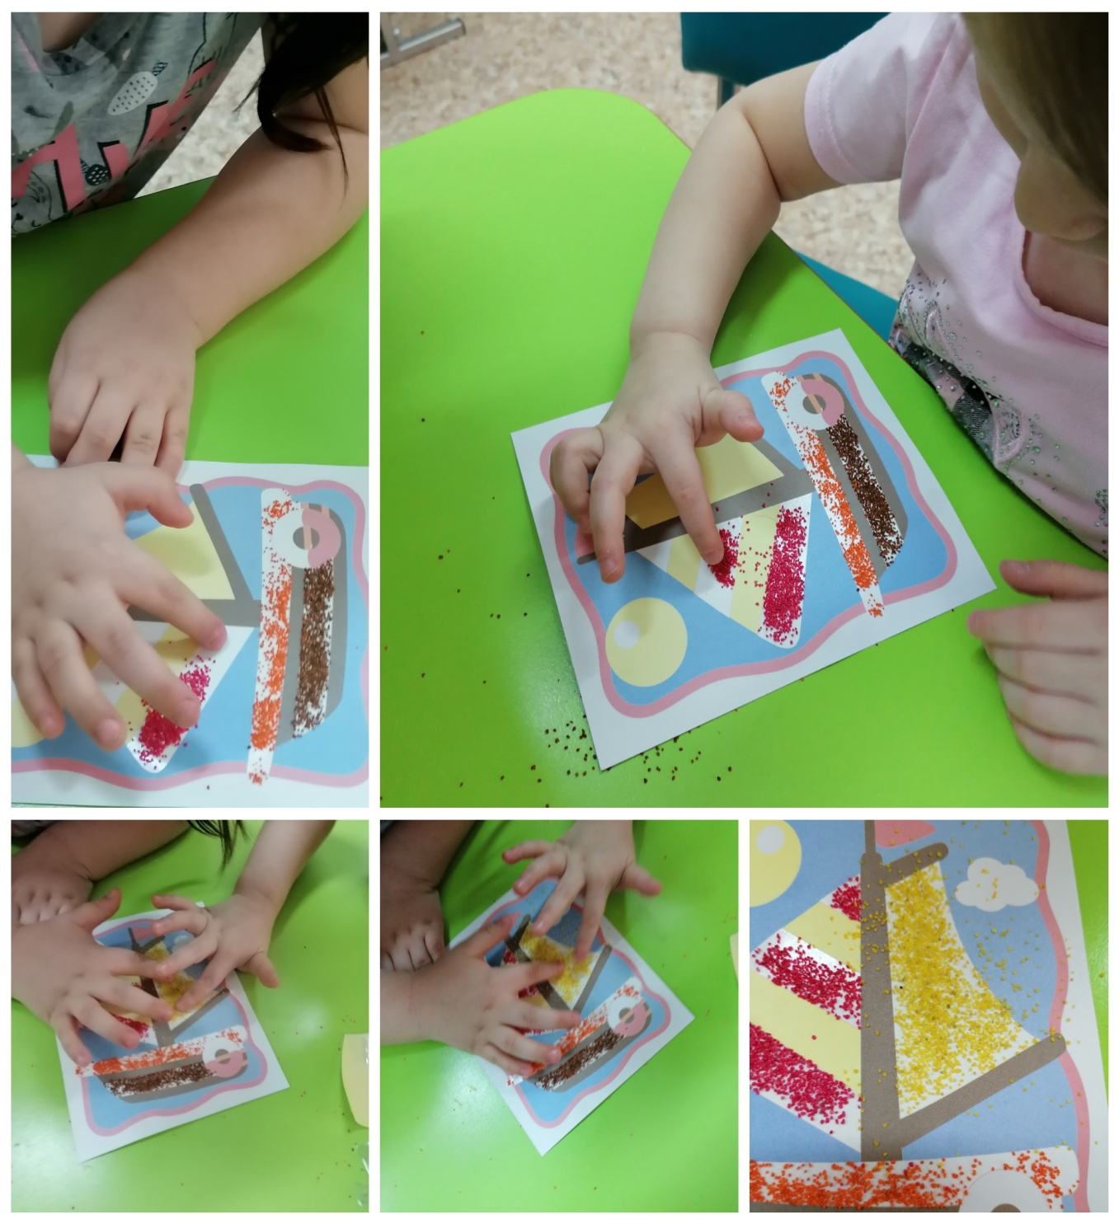
А здесь у детей готовые заготовки: картинки сверху обычный клей. Дети посыпают цветной солью. Можно сыпать струйкой, можно насыпать горстку и разровнять ее пальцем.

Slide 8
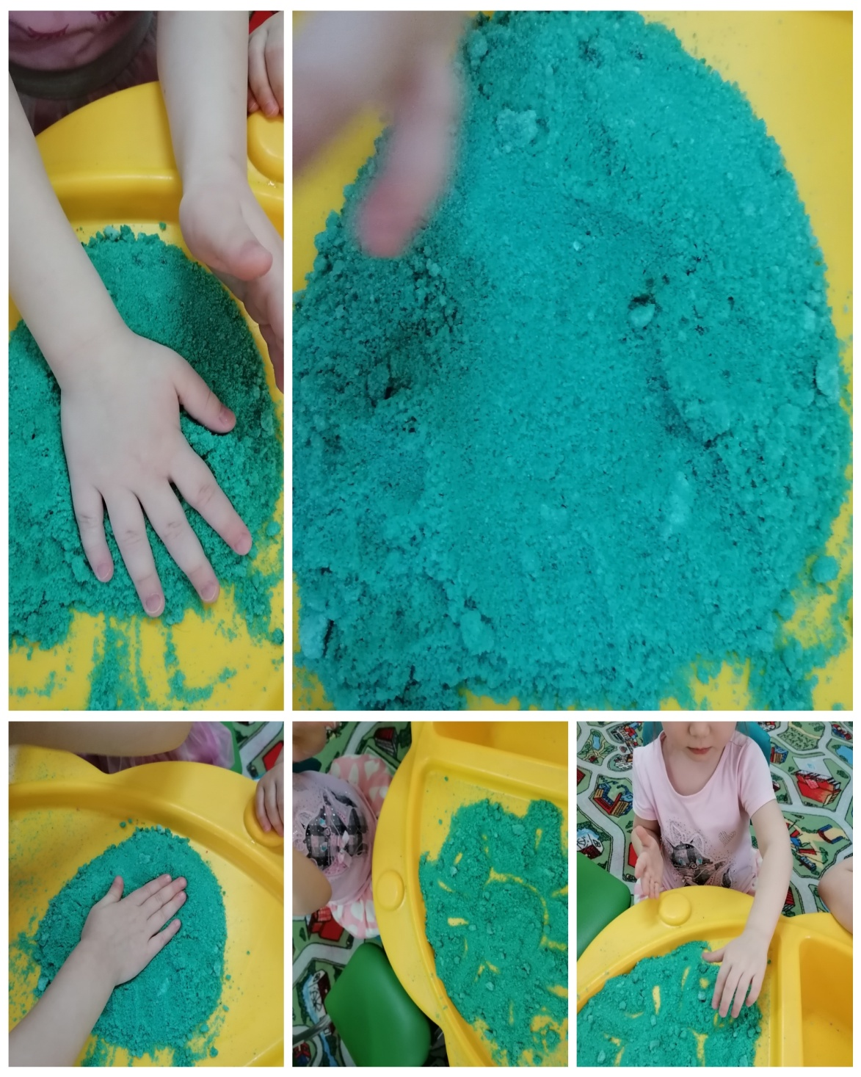
«Здравствуй, песок!»
Дотрагивается до песка поочередно пальцами одной, потом второй руки, затем всеми пальцами одновременно, легко/с напряжением сжимает кулачки с песком, затем медленно опускает их в песочницу, дотрагивается до песка всей ладошкой — внутренней, затем тыльной стороной, перетирает песок между пальцами, ладонями.

Slide 9
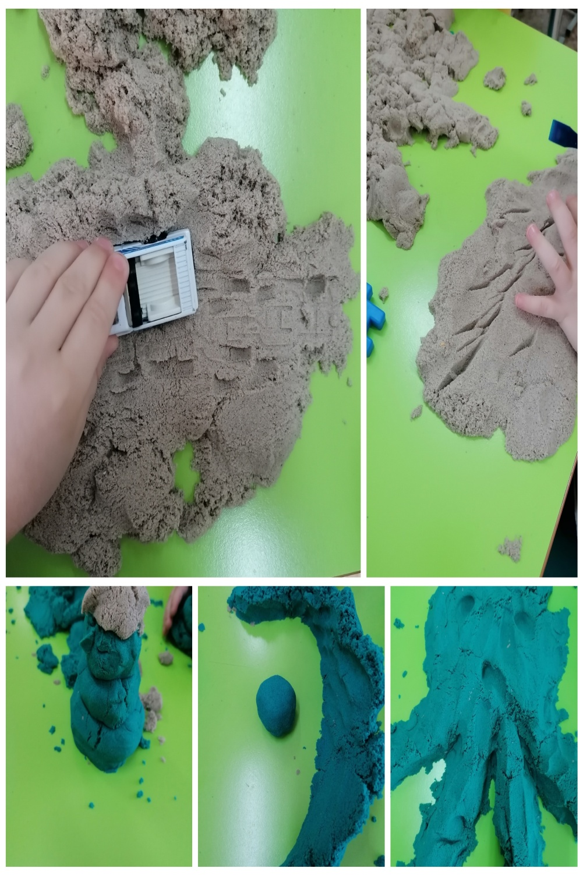
«Автогонщик»
Проведите на влажном песке извилистую линию. Для маленькой машинки она станет настоящей автотрассой. Можно на трассе поставить флажки (палочки), которые вовремя гонки постараться не сбить.
«Пекарня».
Предложить ребенку испечь «пирожки», «торты», «пироги» разного размера и формы.

Slide 10
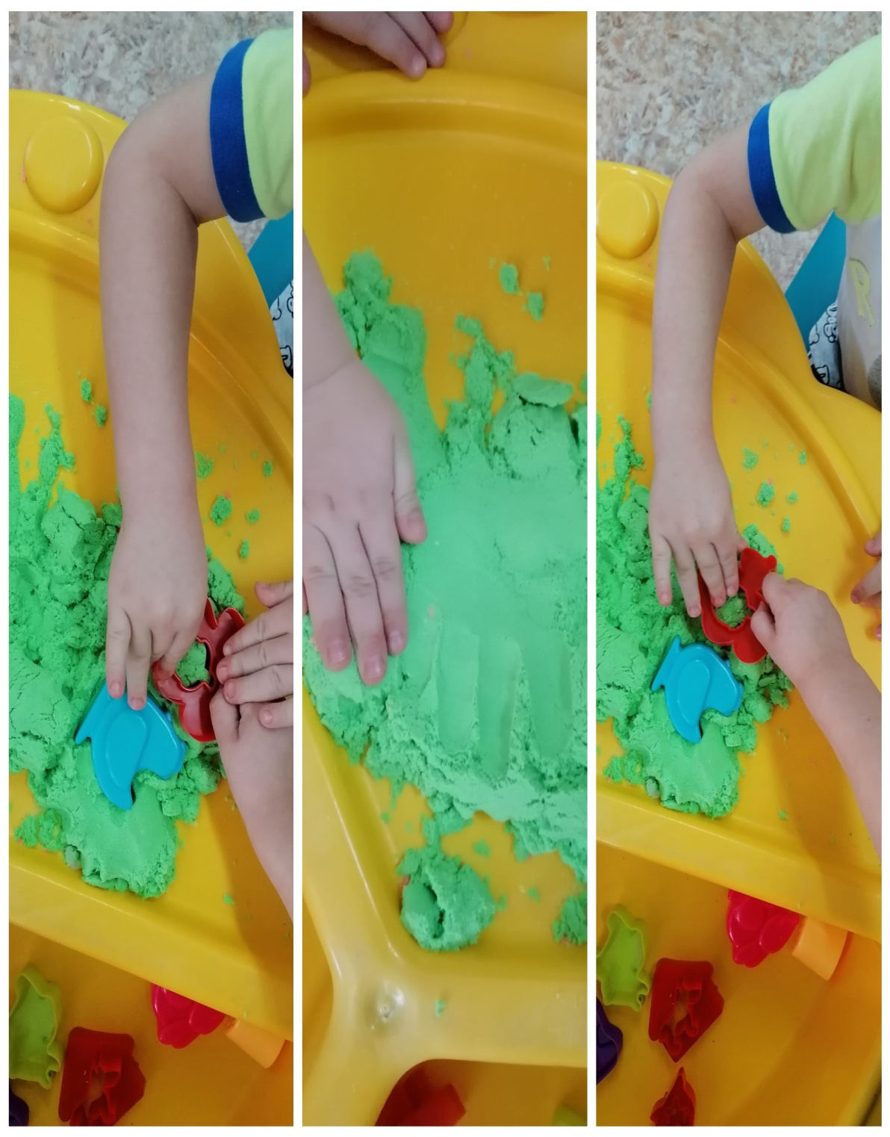
«Ловкие пальчики».
Эта игра способствует развитию мелкой моторики рук. Пальцы ходят по песку, «прыгают», «играют на пианино», выполняют зигзагообразные движения.

Slide 11
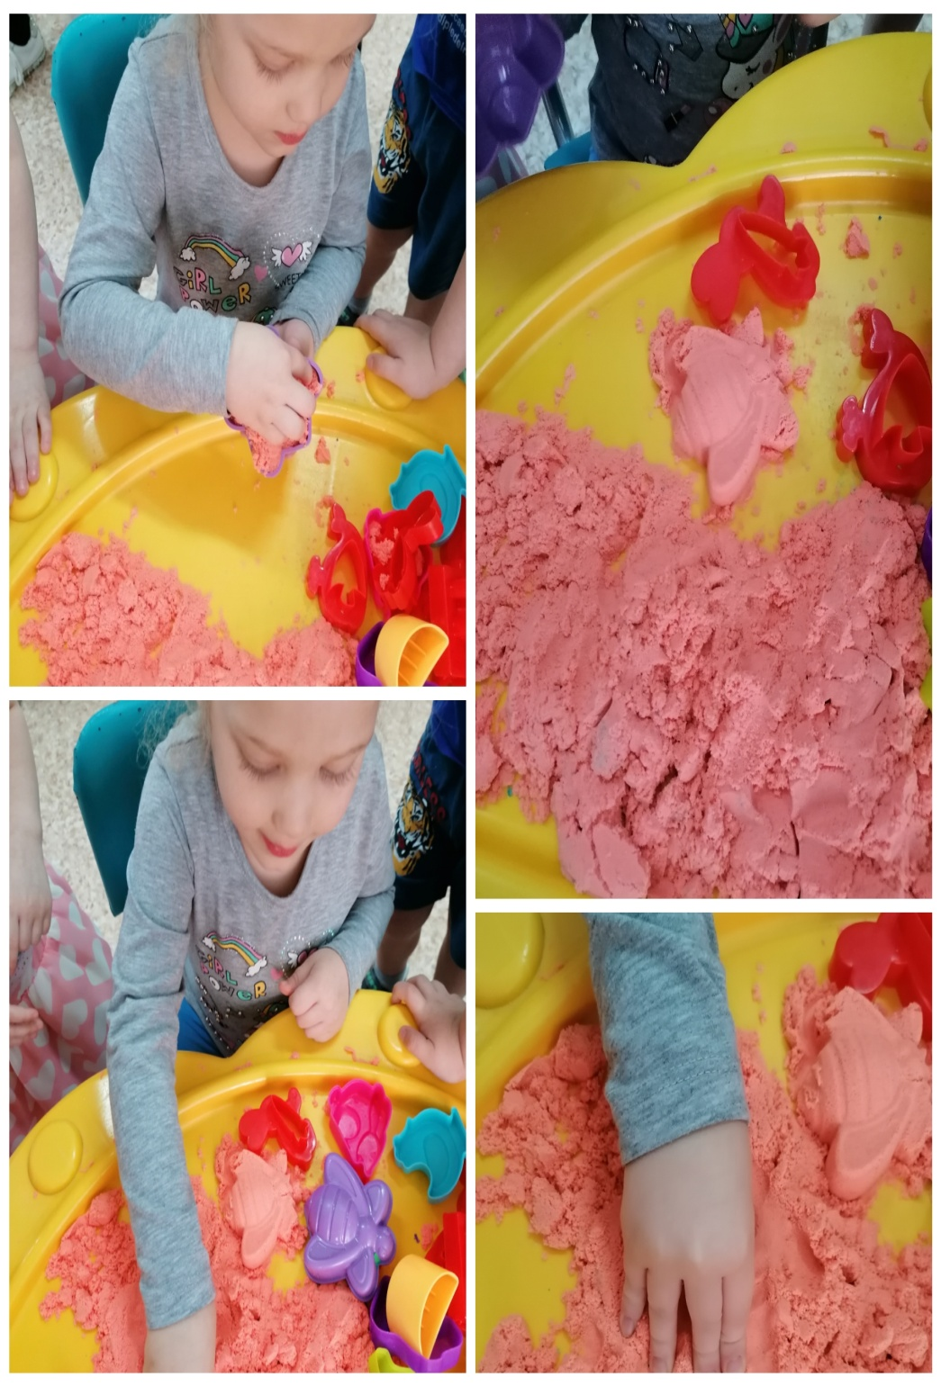
«Чьи следы».
Дети с интересом оставляют отпечатки разных предметов на влажном песке. При этом они лучше запоминают названия геометрических фигур (круг, квадрат, треугольник и т.д.) и величину (большой, маленький, средний).

Slide 12
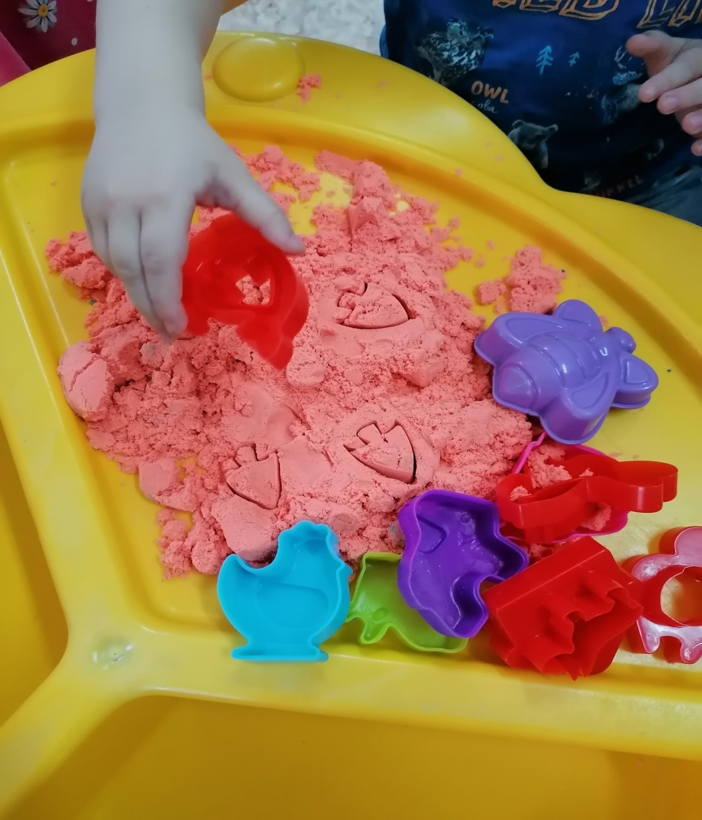
«Песочные прятки»
Игрушки хотят поиграть с тобой в песочные прятки. Выбери понравившиеся тебе игрушки. Ты закроешь глаза, а они спрячутся в песок, а после того как я скажу: «Открываются глаза, начинается игра», ты должен их найти в песке. Ты можешь раскапывать пальчиками, использовать палочки.

Slide 13
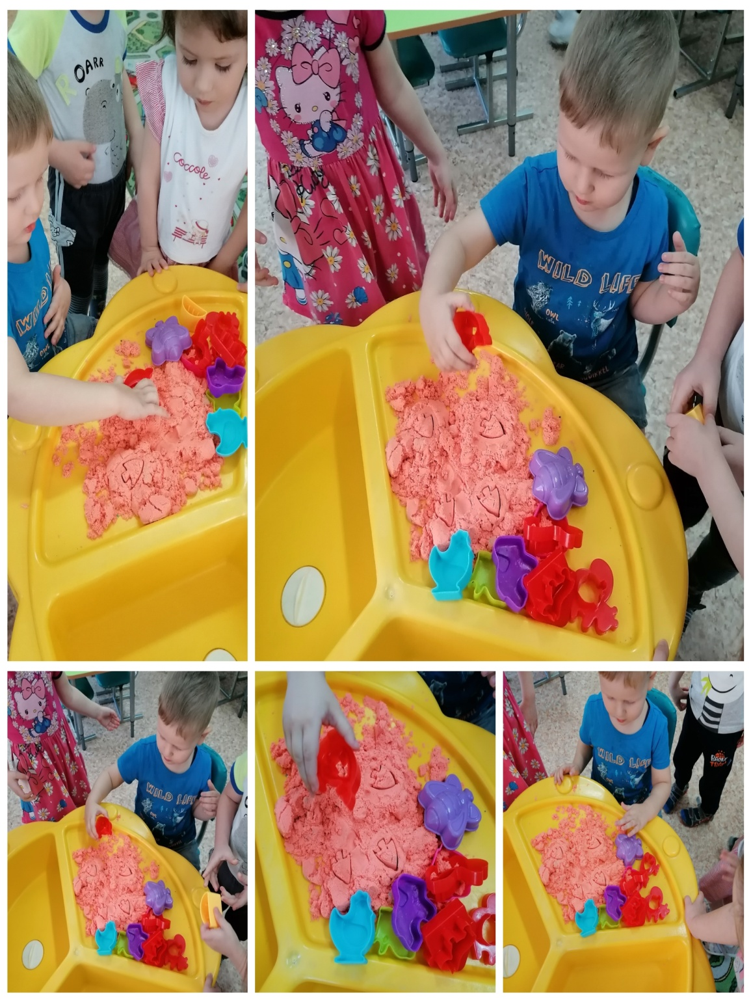
Песок - это уникальный природный материал, таящий в себе огромный потенциал для всестороннего развития ребёнка.

Slide 14
Спасибо за внимание!!!

